Slide 1
Kombinatorika

Slide 2
Úvod
Kombinácie sa označujú C
Kombinácie s opakovaním sa označujú C’
Variácie sa označujú V
Variácie s opakovaním sa označujú V‘
Permutácie sa označujú P
Trieda sa označuje k
Počet prvkov sa označuje n
Faktoriál sa označuje !
VŽDY platí 0! = 1

Slide 3
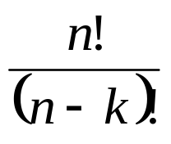
VARIÁCIE
Pri variáciách ZÁLEŽÍ na poradí prvkov
Sú dva vzorce ktoré môžeme použiť na výpočet variácií:
V(k,n)=
V’(k,n)=n^{k}
Poznámka: 5!=5.4.3.2.1=120

Slide 4
PERMUTÁCIE
Permutácie sa zaraďujú medzi variácie.
Sú to variácie bez opakovania, kde sa počet prvkov rovná s počtom tried.
Vzorec pre permutácie:
V(n,n)=P(n)=n!

Slide 5
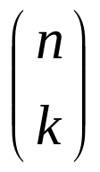
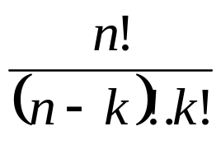
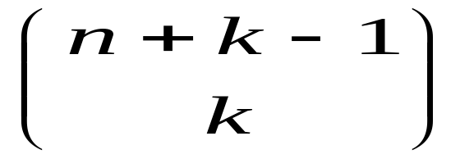
KOMBINÁCIE
Pri kombináciách NEZÁLEŽÍ na poradí.
C(k,n) = = =>kombinačné číslo
C’(k,n)=

Slide 6
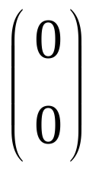
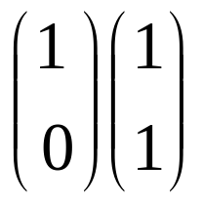
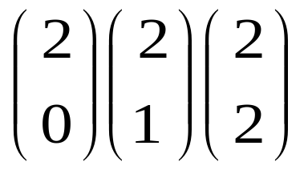
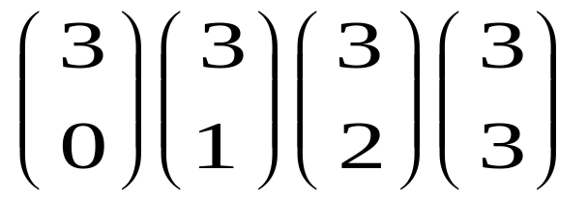
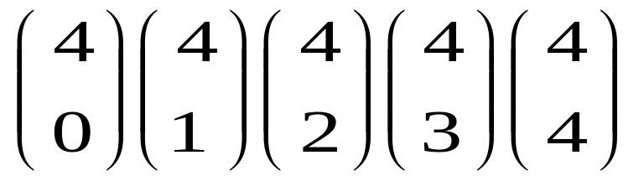
PASCALOV TROJUHOLNÍK
ČÍSLO VÝSLEDOK
1
1 1
1 2 1
1 3 3 1
1 4 6 4 1

